Slide 1
Broń chemiczna

Slide 2
Broń chemiczna – jeden z rodzajów broni, w którym podstawowym czynnikiem rażącym jest związek chemiczny o toksycznych właściwościach. Często termin ten jest utożsamiany z gazami bojowymi, gdyż większość rodzajów broni chemicznej jest oparta na związkach, które w temperaturze pokojowej są gazami lub cieczami o dużych prężnościach par (stosuje się je wówczas w postaci aerozolu). Termin broń chemiczna ma jednak szersze znaczenie i oprócz samego czynnika rażącego obejmuje też urządzenia i techniki do jego przenoszenia i aplikowania na polu bitwy.

Slide 3
Broń chemiczną dzieli się na dwa ogólne rodzaje:
bojowe środki trujące (głównie gazy lub lotne ciecze)
bojowe środki pomocnicze (zapalające, defolianty, lakrymatory, sternity)
Bojowe środki trujące, zgodnie z Rezolucją nr 687 Rady Bezpieczeństwa ONZ (3 kwietnia 1991), są uznawane za broń masowego rażenia. Protokół genewski (1925) zakazał stosowania bojowych środków trujących, ale nie rozwijania ich produkcji i przechowywania. Dopiero Konwencja o Broni Chemicznej z 1993 r. ostatecznie zakazała badań, produkcji i przechowywania tych środków w każdej formie.

Slide 4
Rodzaje bojowych środków trujących
środki duszące – zwykle oparte na cyjankach, które na stałe wiążą żelazo hemu i blokują transport tlenu przez krew z płuc do tkanek
środki parzące – takie jak np. gaz musztardowy (iperyt), które powodują rozległe oparzenia skóry.
środki krztuszące – takie jak chlor czy fosgen, które silnie podrażniają górne drogi oddechowe, powodując krztuszenie i wymioty
środki paralityczno-drgawkowe – takie jak np. tabun, sarin, cyklosarin , soman czy VX, które działają na układ nerwowy człowieka
środki halucynogenne i usypiające, zwane psychogazami – takie jak LSD czy BZ

Slide 5
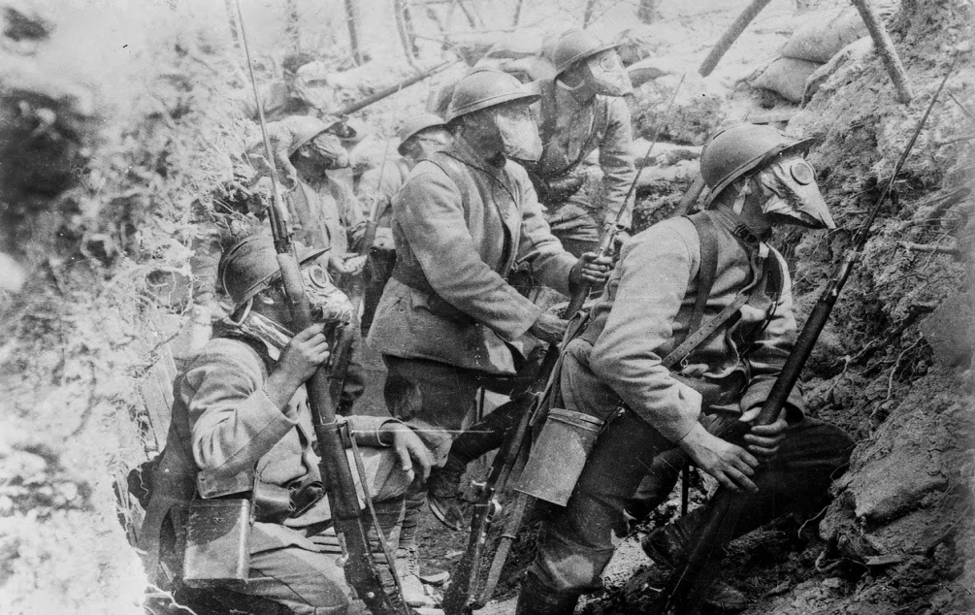
Bojowe środki pomocnicze
lakrymatory, czyli gazy bojowe, które wywołują względnie lekkie podrażnienie błon śluzowych i oczu, takie jak gaz łzawiący czy pył pieprzowy.
defolianty – takie jak Agent Orange – które są silnie toksyczne dla roślin i umożliwiają szybkie „oczyszczanie” zalesionych terenów w celu ich odsłonięcia dla dalszych działań bojowych lub w celu uniemożliwienia produkcji żywności.
środki zapalające – takie jak np. napalm – które służą do wzniecania pożarów.
zasłony dymne, które są stosowane na polu bitwy w celu wprowadzania elementu zaskoczenia lub pomagają w odwrocie oddziału.

Slide 6
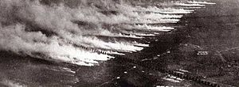
Pierwszym gazem bojowym zastosowanym na polu walki był chlor. Wykorzystali go Niemcy podczas I Wojny Światowej. Gaz wypuszczano z butli zakopanych w ziemi. Chlor, ale też fosgen należy do środków krztuszących. Ich działanie polega głównie na podrażnieniu i paraliżu dróg oddechowych. W skutek tego dochodzi do ich śmiertelnego oparzenia wewnętrznych organów. Środki działające na drogi oddechowe są mało skuteczne, gdy żołnierze mają maski. W pierwszej wojnie światowej maski wprowadzono jednak dopiero po tym jak dziesiątki tysięcy ludzi w konwulsjach udusiło się w okopach.

Slide 7
Działanie rażące broni chemicznej.
Głównymi właściwościami BST są:
Zdolność masowego rażenia na dużych obszarach.
Zdolność przenikania do nieszczelnych pomieszczeń.
Zachowanie zdolności rażenia w powietrzu, w terenie, i skażonych przedmiotach przez określony czas w zależności od użytego środka chemicznego.
Wadą BST jest znikoma odporność na warunki meteorologiczne, zwłaszcza:
Wiatr;
Deszcz.

Slide 8
Co to są bojowe środki trujące BST ?
Są to substancje chemiczne;
Mają na celu:
Nagłe zahamowanie funkcjonowania lub sparaliżowania organizmów żywych;
Porażenie wzroku, układu oddechowego, pokarmowego;
Środki niszczenia roślin stosowane są głównie w celu wyeliminowania kryjówek przeciwnika;

Slide 9
Porażenie BST następuje wskutek:
działania skażonego powietrza na drogi oddechowe, oczy i skórę;
Spożywanie skażonych produktów i picia skażonej wody (oddziaływanie na układ pokarmowy);
Zetknięcie się ze środkami znajdującegch się na przedmiotach.
Charakterystykę toksyczności „k „oblicza się na podstawie iloczynu stężenia środka trującego „c” i czasu ekspozycji „t” K= c X t

Slide 10
Do przenoszenia środków zapalających mogą służyć:
Bomby lotnicze;
Pociski artyleryjskie;
Fugasy;
Granaty;
Miotacze ognia;
Inne środki przenoszenia ładunków bojowych.

Slide 11
Najczęściej stosowane środki zapalające to:
Napalm /800-1200 °C/ bomby, pociski artyleryjskie, miotacze ognia, zbiorniki zapalające, fugasy;
Pirożel / 1200-1600°C/ bomby lotnicze;
Magnez / 1100-1200°C/ bomby lotnicze, pociski artyleryjskie miny, granaty;
Termit /3000°C/ bomby lotnicze, pociski artyleryjskie, granaty;
Fosfor biały /1000-1200 °C/bomby lotnicze, pociski artyleryjskie, miny.

Slide 12
Strony Konwencji o zakazie broni chemicznej:
Nie podpisana- Angola, Komory, Dżibuti, Erytrea, Gwinea, Izrael, Kiribati, Mikronezja, Nambia, Samoa, Sudan Południowy
Podpisana ale nie ratyfikowana- Wybrzeże Kości Słoniowej, Egipt, Liberia, Nepal, Republika Środkowoafrykańska, Somalia, Syria, Tanzania

Slide 13
Przypadki użycia broni chemicznej (ze skutkiem śmiertelnym) w latach 2010-2015
Rodzaj broni | Data | Miejsce | Strona, która użyła broni | Liczba ofiar śmiertelnych
Chlor i inne środki | III-IV 2014 | Syria (Damaszek, Kafr Zita, Talmenes) | Syryjskie wojsko (podejrzenie) | 104
Sarnin | XIII 2013 | Syria (przedmieścia damaszku | Syryjskie wojsko | 1429
Różnego typu środki chemiczne | III-IV 2013 | Syria (Damaszek, Al-Otaybeh, Khan al-Assal, Adra, Aleppo) | Syryjskie wojsko (podejrzenie) | Ok. 44
Prawdopodobnie pestycydy | IV-VIII 2010 | Afganistan (Kabul, Kunduz) | Terroryści muzłumańscy | 53
Źródło: Marta Stępień, Maciej Tołwiński: Efektywność międzynarodowych reżimów nieproliferacji broni biologicznej i chemicznej

Slide 14
https://www.youtube.com/watch?time_continue=306&v=dJtsdfDHj6g&feature=emb_title

